Slide 1

Python for Senior
Lesson 3 v1.0.0
2016.10 by David.Yi

Slide 2
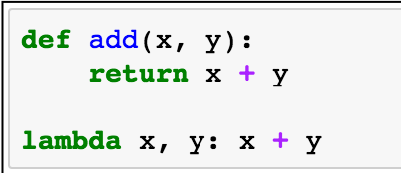
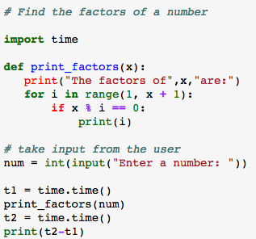
复习
函数使用进阶：位置参数，默认参数，元组参数，字典参数
匿名函数，lambda 的用法
计算一个正整数的因数

Slide 3
本次内容要点
python 常用内置函数
List 列表的10个方法
List 列表的复制
写一个简单的图形程序

Slide 4
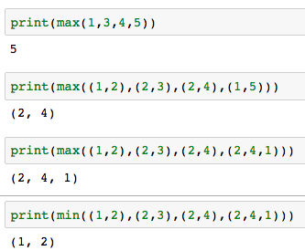
Python 内置函数介绍 - max() min()
Python 将很多最常用的功能作为内置函数提供给开发者使用
max() min() 取最大值、最小值

Slide 5
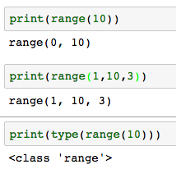
Python 内置函数介绍 - range()
range() xrange() 生成有序列表，后者适用于大范围数值
在 python 3 开始，range() 增强为 xrange()，xrange()被取消

Slide 6




Python 内置函数介绍 – int() float()…
int() float() 数字转换
tuple() list() dict() 数据结构转换

Slide 7
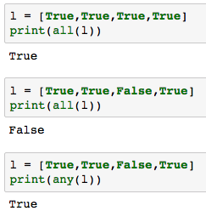
Python 内置函数介绍 – all() any()
all() any() 判断符合条件情况的函数

Slide 8
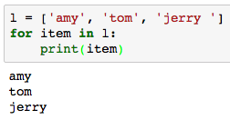


Python 内置函数介绍 – enumerate()
enumerate() 生成迭代对象的序列

Slide 9


List 列表方法 – append, extend
append：向列表的尾部添加一个新的元素
extend：用于在列表末尾一次性追加另一个列表中的多个值（用新列表扩展原来的列表）

Slide 10



List 列表方法 – insert, remove, pop, clear
Insert：在列表指定位置插入元素
remove： 删除列表中第一个匹配的值
pop： 删除列表中指定位置的值
clear：清空整个列表

Slide 11

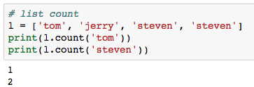
List 列表方法 – index, count
index：返回查找内容的索引
count：返回查找内容的数量

Slide 12
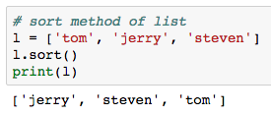
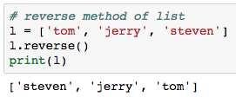
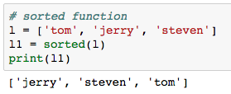
List 列表方法 – sort, reverse
sort：对列表中的元素进行排序
列表的 sort 方法和 sorted() 函数
reverse：反转列表中的元素

Slide 13
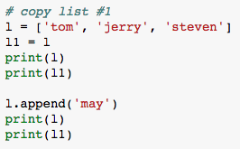
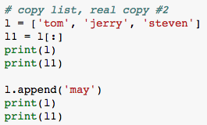


List 列表内容的复制
简单复制
真正的列表内容复制

Slide 14


写一个简单的图形界面程序
程序按照界面可以区分为：没有界面、web 界面、windows 界面、手机界面等
python 完全可以写 windows 界面程序，不过不适合界面过于复杂的程序

Slide 15
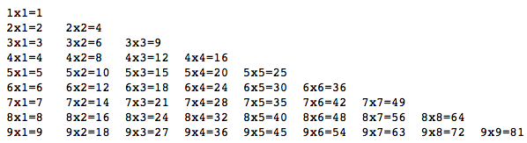
举例
打印乘法表

